Slide 1
Учительский квиз, плиз

Slide 2
1 ТУР
«Разминка»

Slide 3
1. Без чего не могут обойтись охотник, барабанщик и учитель математики?

Slide 4
2. Диктатор – это учитель по какому предмету?

Slide 5
3. Почему руки учителя информатики очень любят лизать кошки?

Slide 6
4. Как японцы обращаются к своему учителю?
А) сенсей
Б) самурай
В) камикадзе
Г) икебана

Slide 7
5. Каким итальянским словом, в переводе означающим «учитель» часто называют музыкантов и композиторов?

Slide 8
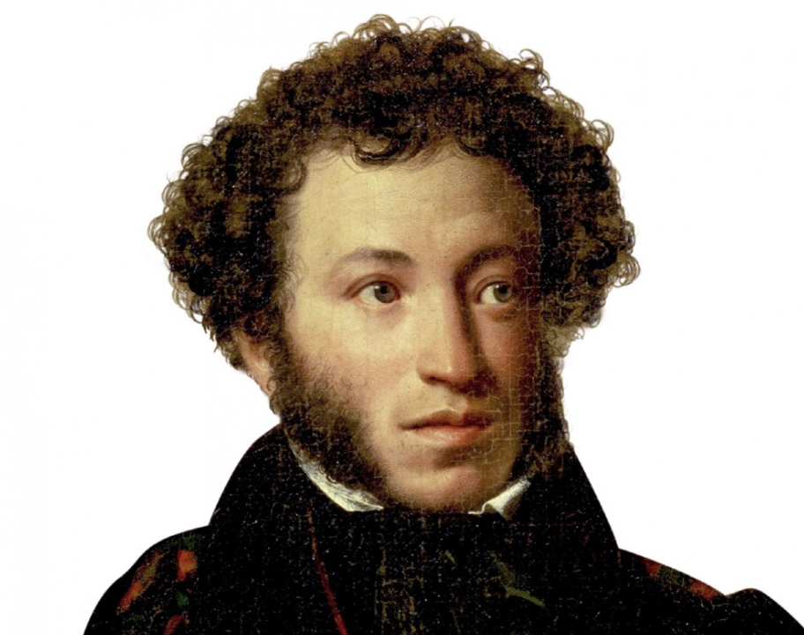
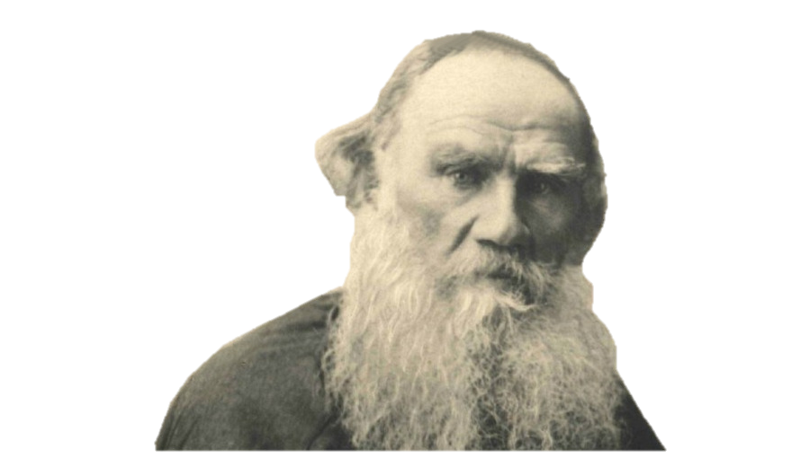
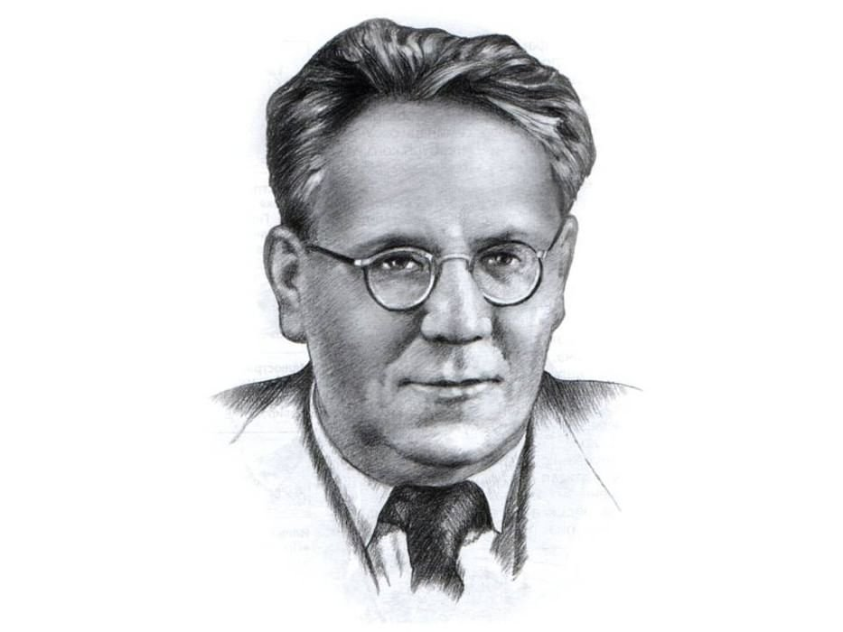
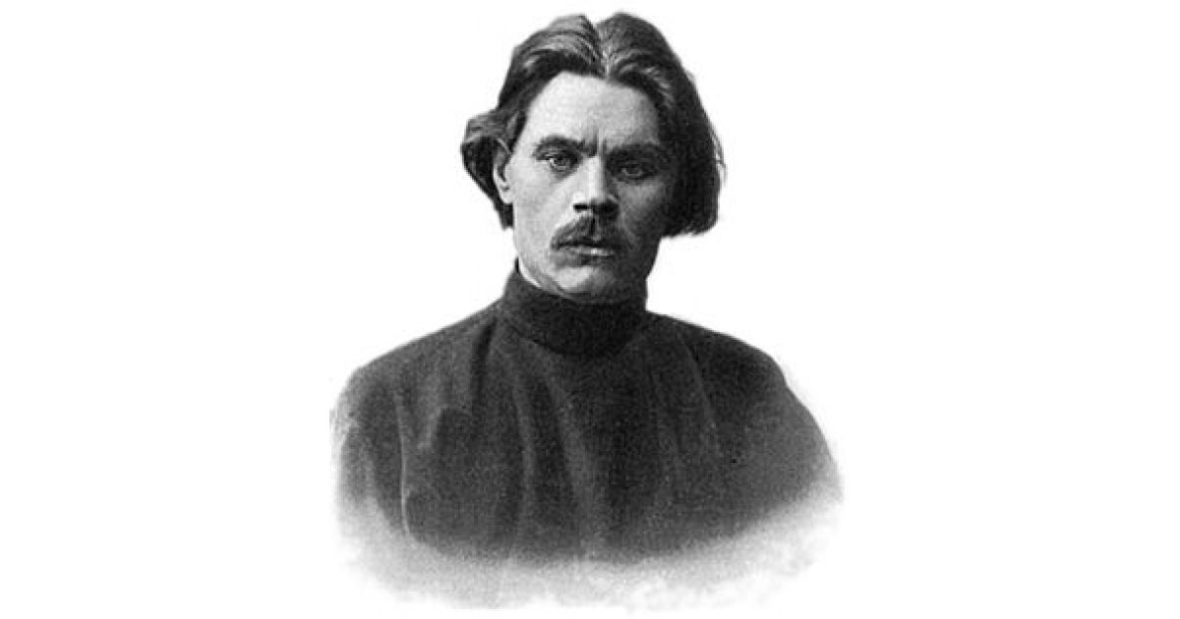
6. Кто из этих великих людей не был учителем?
А.С.Пушкин
Л.Н.Толстой
С.Я.Маршак
М.А.Горький

Slide 9
7. Как зачастую учителя называют последние школьные парты?

Slide 10
8. В древнем Риме учителей языкознания называли грамматиком, чтения – литератором. Раб, сопровождающий детей в школу и обратно, именовался педагогом. Как назывался учитель арифметики?

Slide 11
1 ТУР
«Разминка»
ОТВЕТЫ

Slide 12
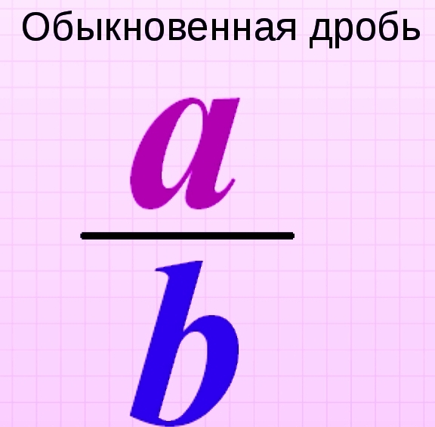
1. Без чего не могут обойтись охотник, барабанщик и учитель математики?

Slide 13
2. Диктатор – это учитель по какому предмету?

Slide 14
3. Почему руки учителя информатики очень любят лизать кошки?
Они пахнут мышкой

Slide 15
4. Как японцы обращаются к своему учителю?
А) сенсей
Б) самурай
В) камикадзе
Г) икебана

Slide 16
4. Как японцы обращаются к своему учителю?
А) сенсей
Б) самурай
В) камикадзе
Г) икебана

Slide 17
5. Каким итальянским словом, в переводе означающим «учитель» часто называют музыкантов и композиторов?

Slide 19
6. Кто из этих великих людей не был учителем?
А.С.Пушкин
Л.Н.Толстой
С.Я.Маршак
М.А.Горький

Slide 20
6. Кто из этих великих людей не был учителем?
А.С.Пушкин

Slide 21
7. Как зачастую учителя называют последние школьные парты?
галерка

Slide 22
8. В древнем Риме учителей языкознания называли грамматиком, чтения – литератором. Раб, сопровождающий детей в школу и обратно, именовался педагогом. Как назывался учитель арифметики?

Slide 23
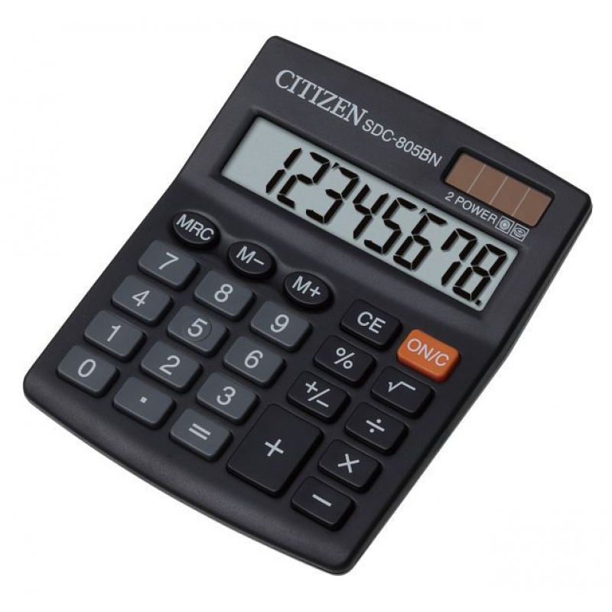

Slide 24
9. У каких учителей в шкафу есть скелет?

Slide 25
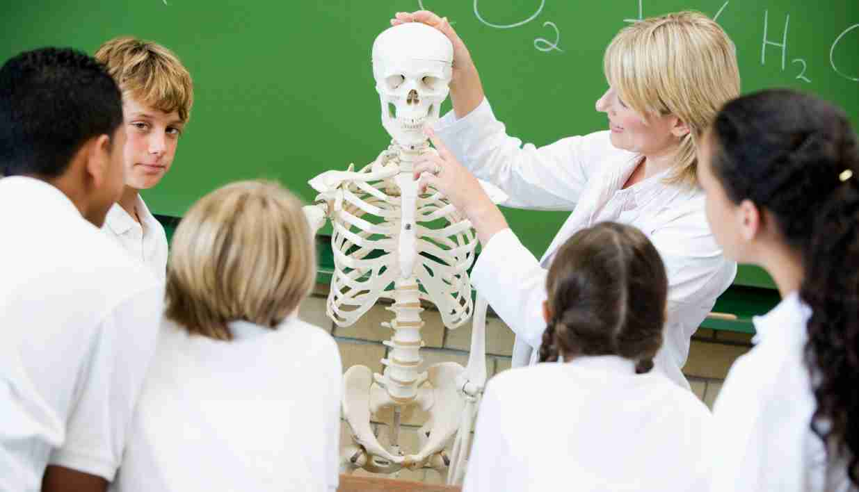
9. У каких учителей в шкафу есть скелет?
У учителя биологии

Slide 26
2 ТУР
«С языка снял»

Slide 27
Напишите устойчивое выражение, которое зашифровано
в картинке

Slide 28
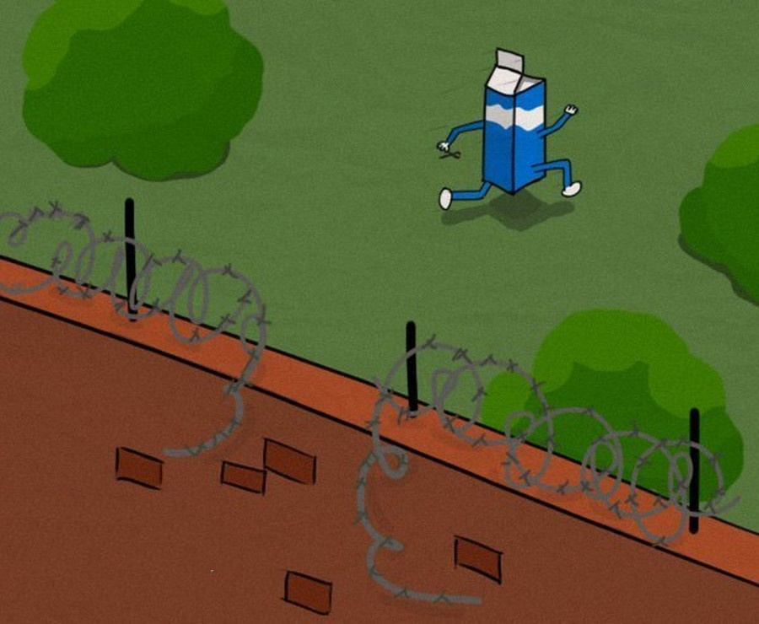
1.

Slide 29
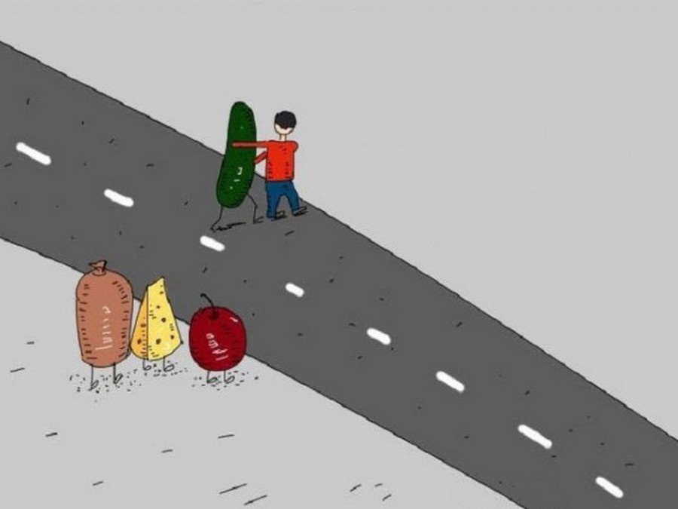
2.

Slide 30
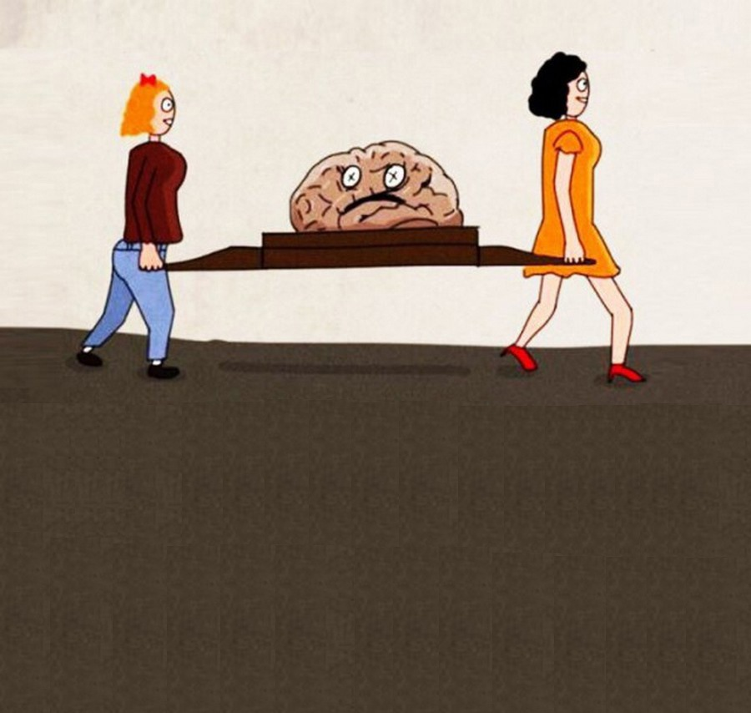
3.

Slide 31
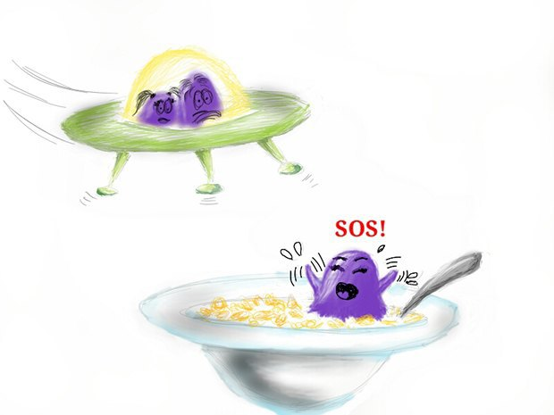
4.

Slide 32
5.
Апчхи!

Slide 33
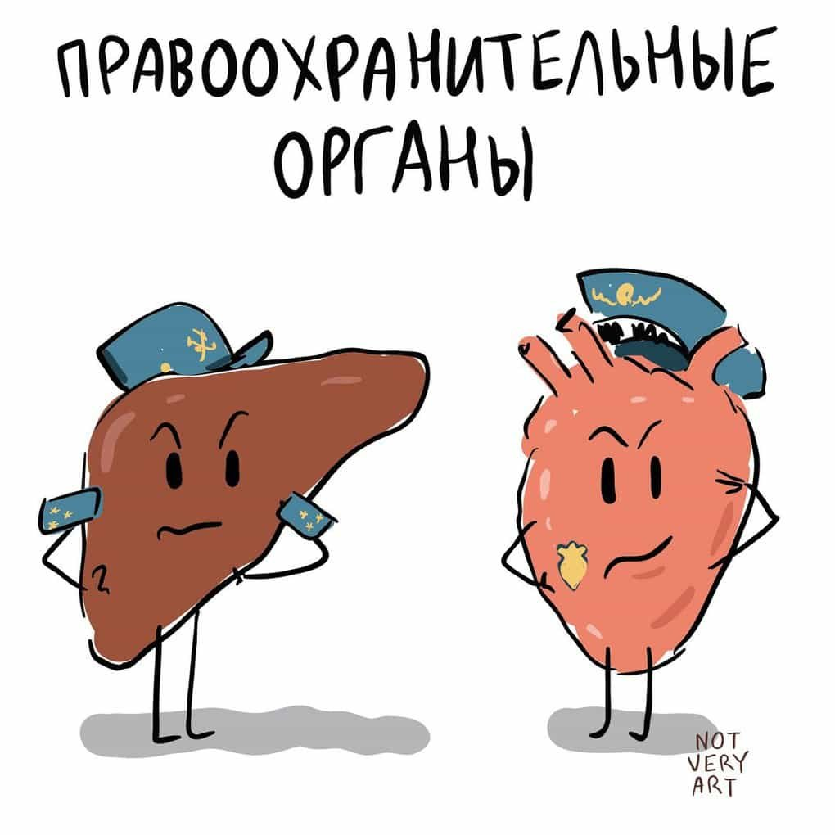
6.

Slide 34
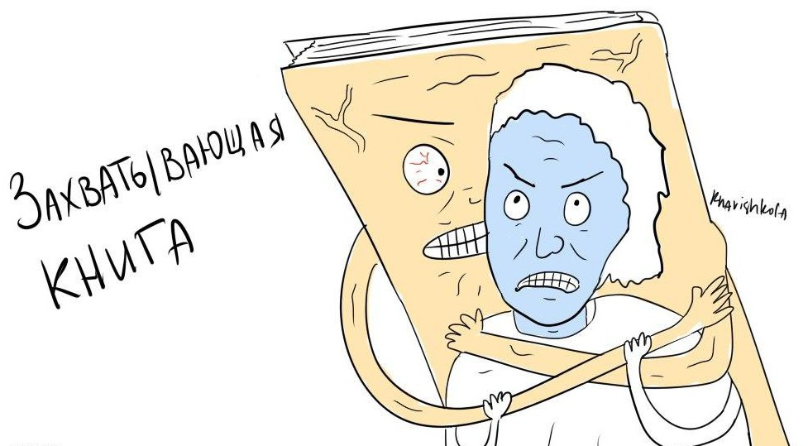
7.

Slide 35
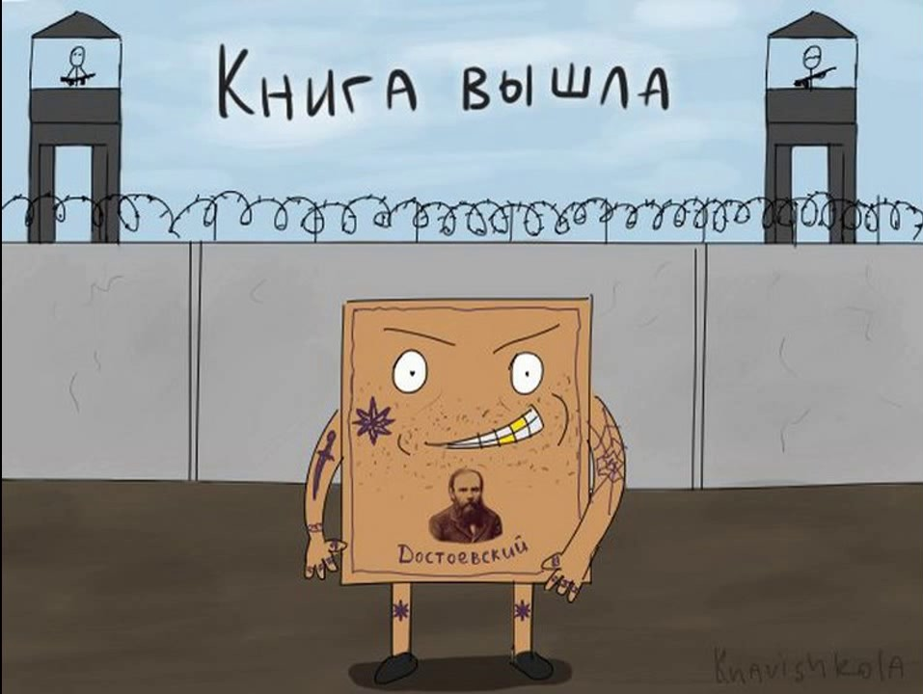
8.

Slide 36
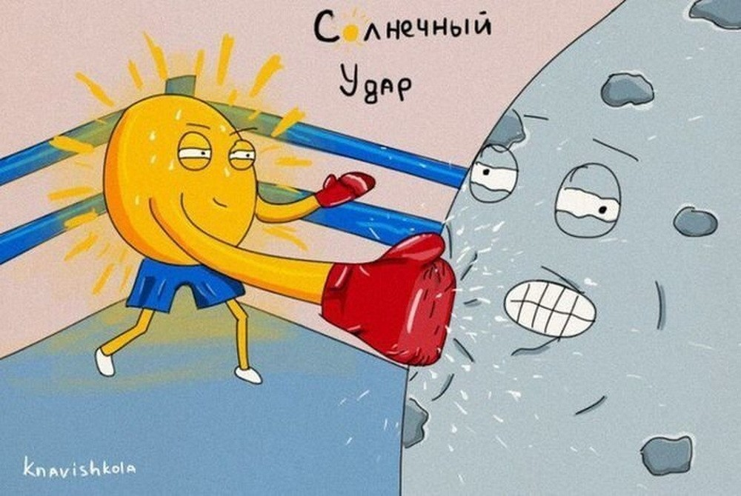
9.

Slide 37
10.

Slide 38
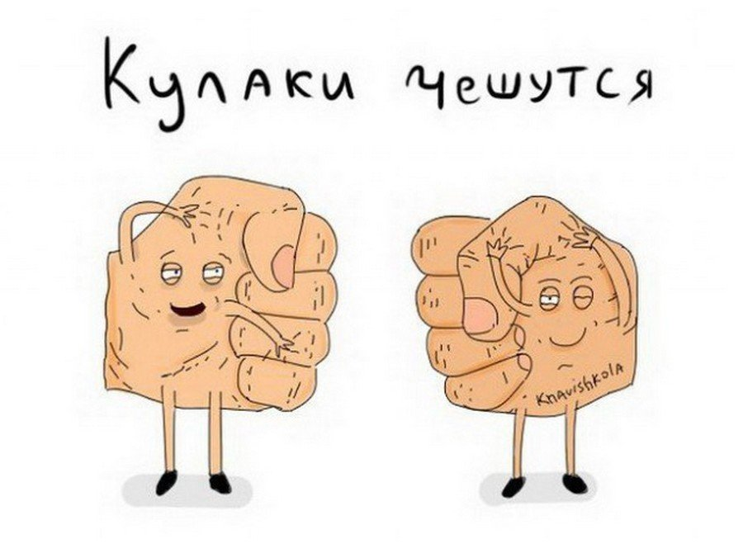
11.

Slide 39
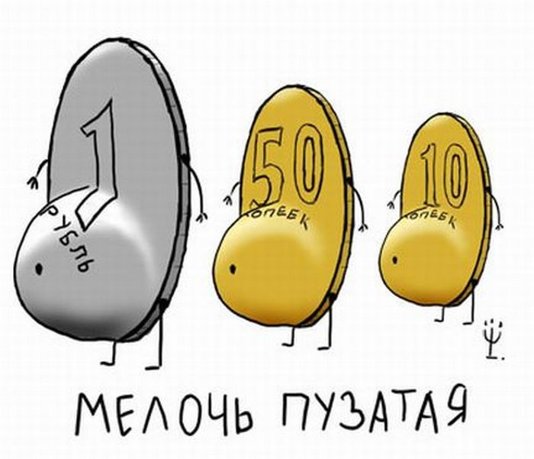
12.

Slide 40
2 ТУР
«С языка снял»
ОТВЕТЫ

Slide 41
1.

Slide 42
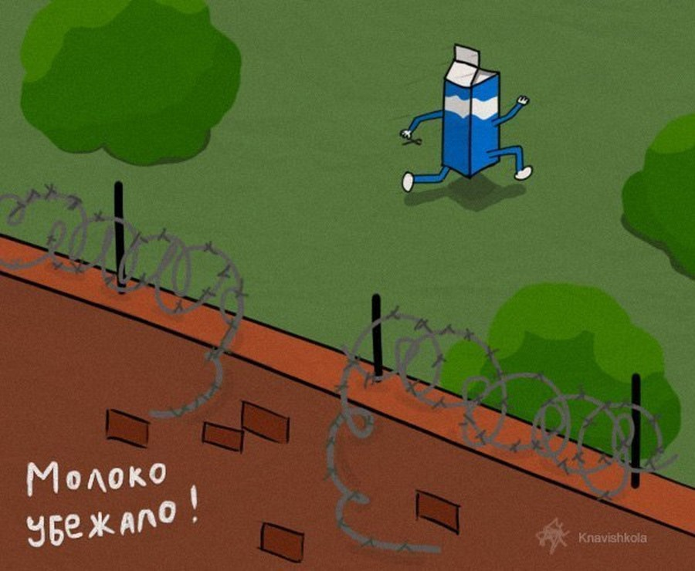

Slide 43
2.

Slide 45
3.

Slide 46
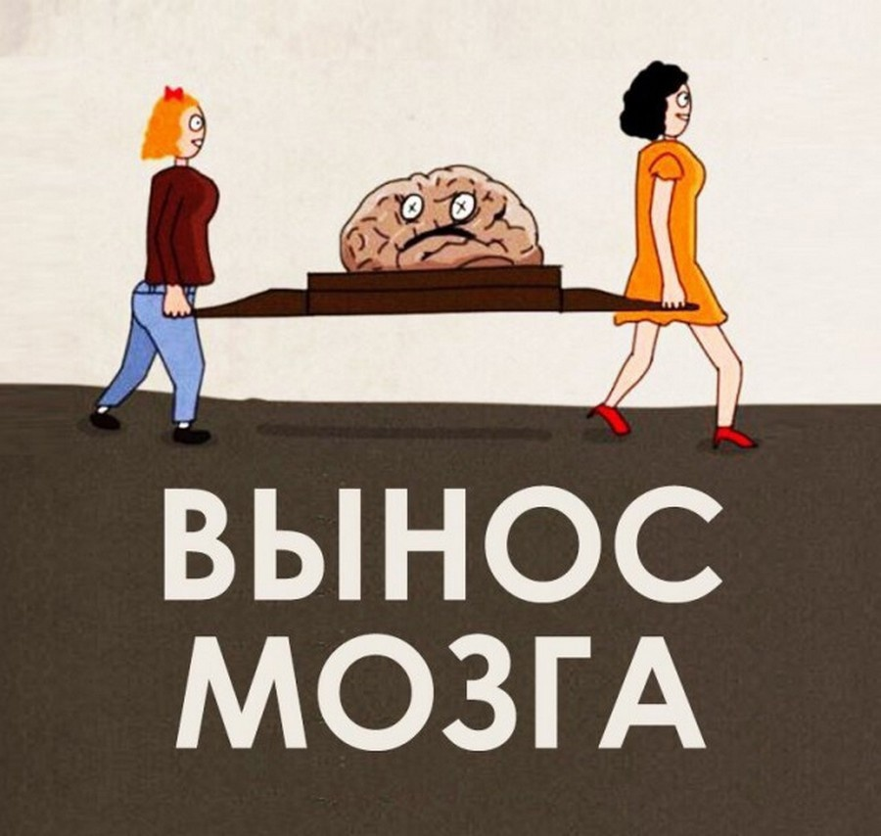

Slide 47
4.

Slide 48
НЕ В СВОЕЙ ТАРЕЛКЕ

Slide 49
5.
Апчхи!

Slide 50
Апчхи!
СЛЕД ПРОСТЫЛ

Slide 51
6.

Slide 53
7.

Slide 55
8.

Slide 57
9.

Slide 59
10.

Slide 61
11.

Slide 63
12.

Slide 65
3 ТУР
«Найди общее»

Slide 66
Перед вами появятся три картинки.
Найдите, что их объединяет

Slide 67
1.

Slide 68
2.

Slide 69
3.

Slide 70
4.

Slide 71
5.

Slide 72
6.

Slide 73
7.

Slide 74
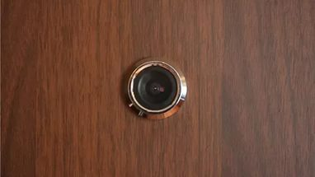
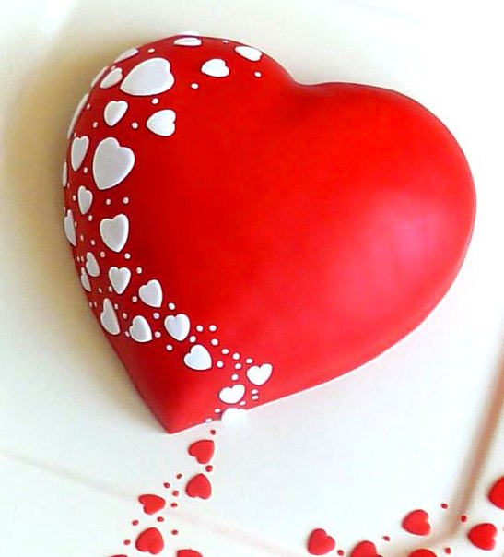
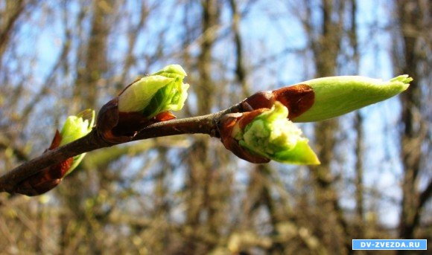
8.

Slide 75
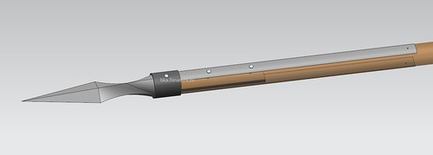
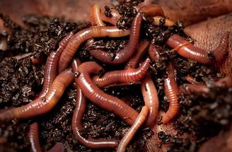
9.

Slide 76
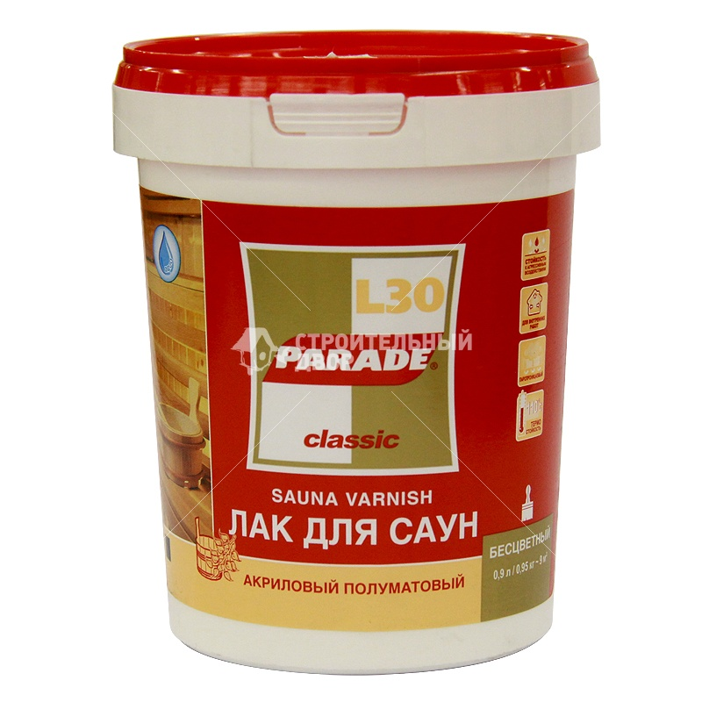
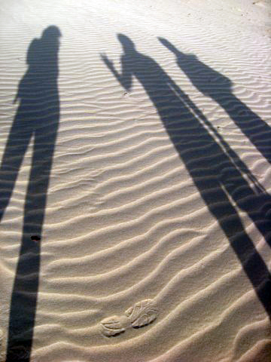
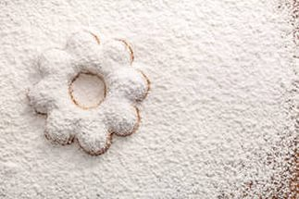
10.

Slide 77
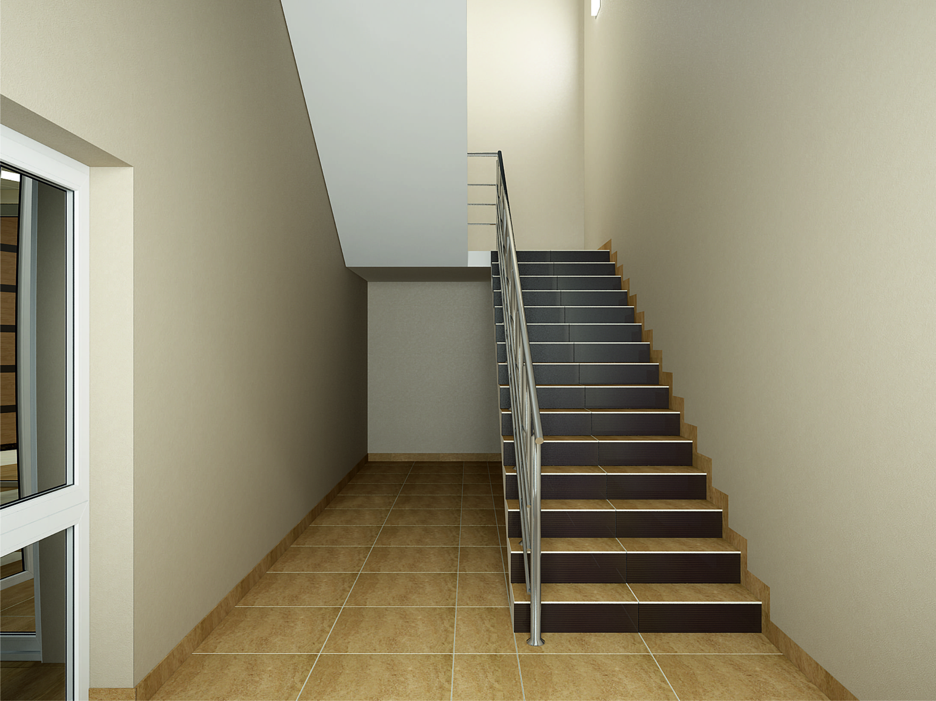
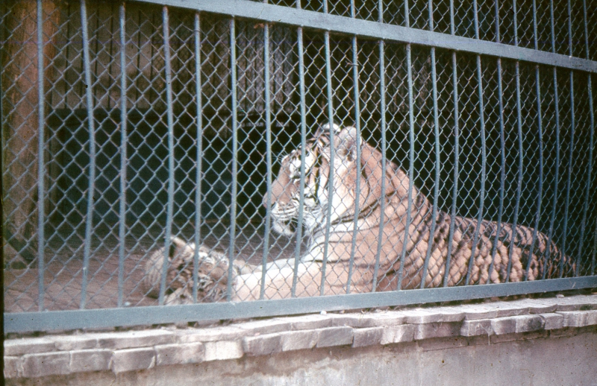
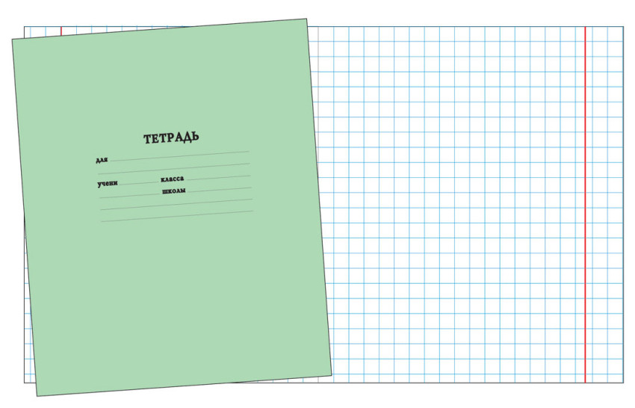
11.

Slide 78
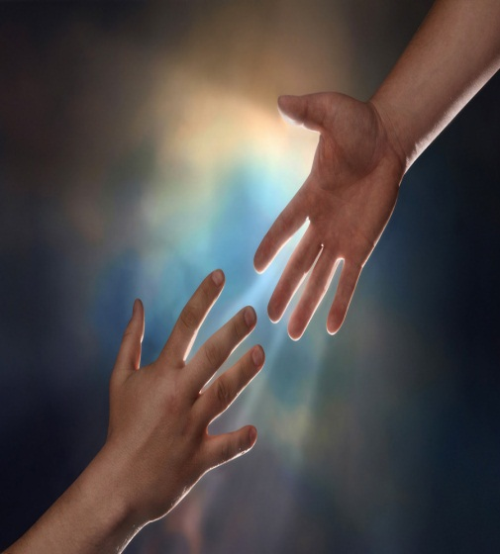
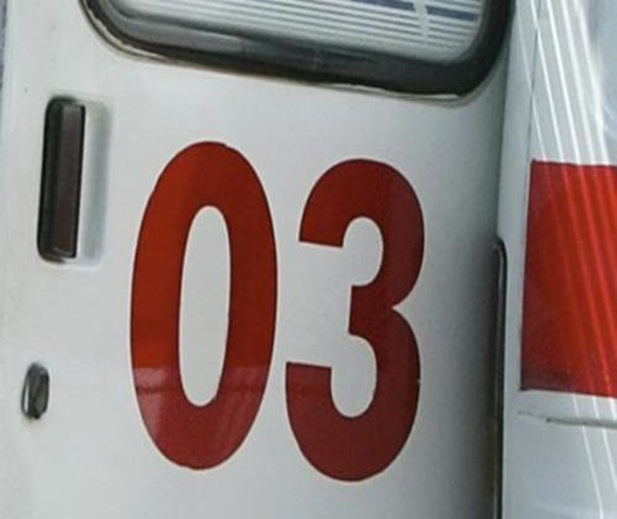
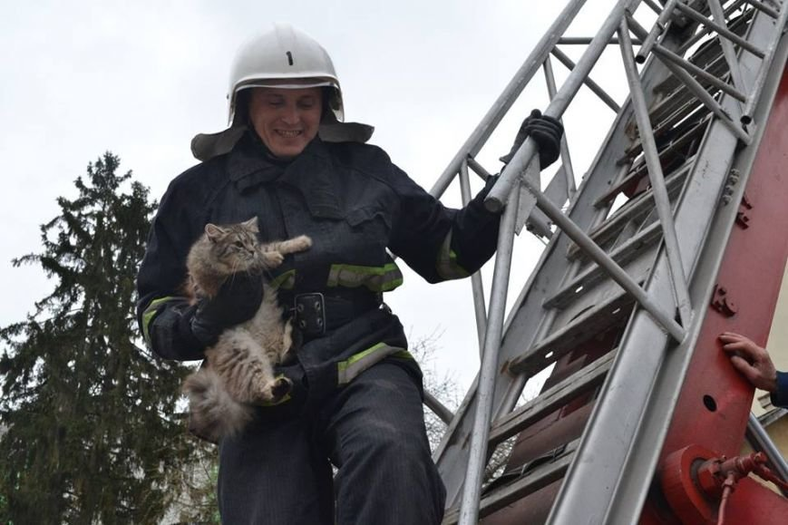
12.

Slide 79
3 ТУР
«Найди общее»
ОТВЕТЫ

Slide 80
1.
встреча

Slide 81
2.
мат

Slide 82
3.
сахар

Slide 83
4.
роспись

Slide 84
5.
лента

Slide 85
6.
кора

Slide 86
7.
Внутренние органы

Slide 87
8.
Карточные масти

Slide 88
10.
Декоративная косметика

Slide 89
11.
клетка

Slide 90
12.
помощь

Slide 91
4 ТУР
«Чего не хватает»

Slide 92
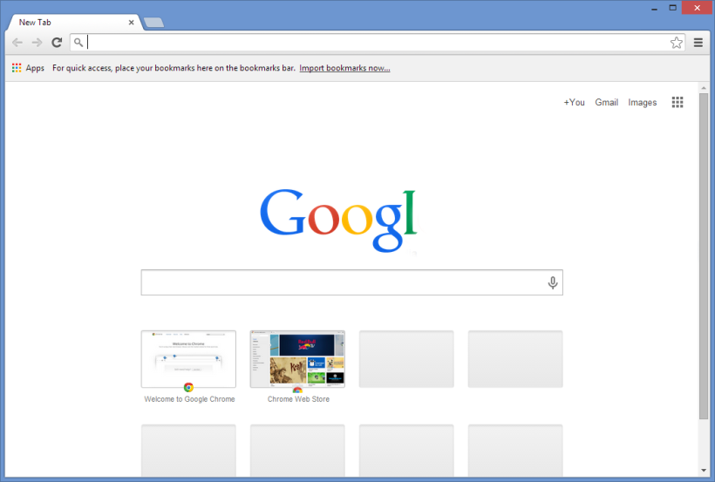
1.

Slide 93
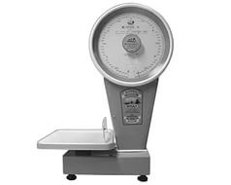
2.

Slide 94
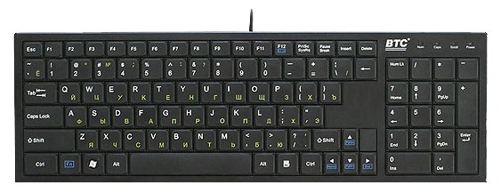
3.

Slide 95
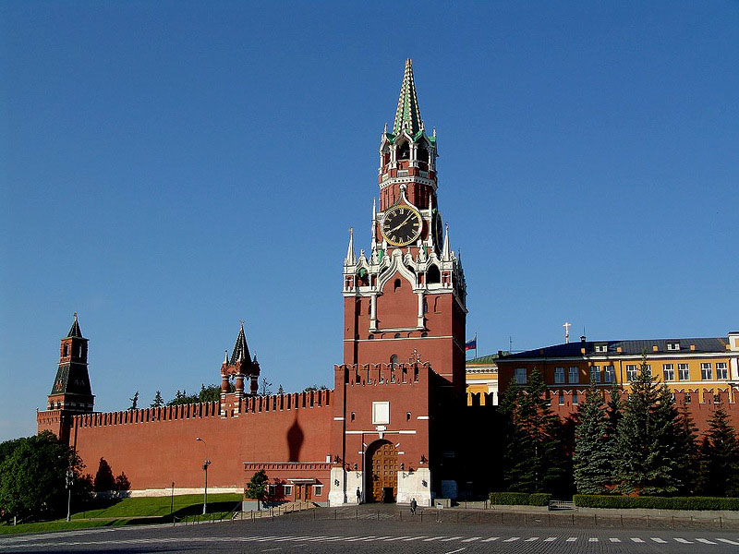
4.

Slide 96
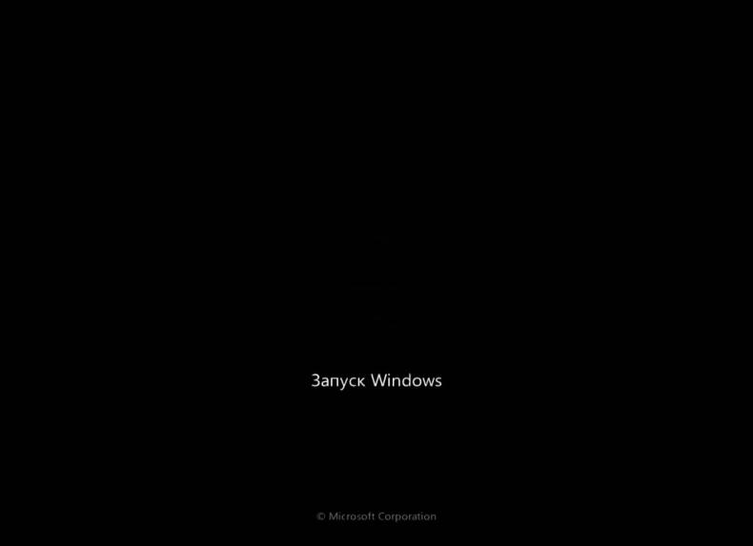
5.

Slide 97
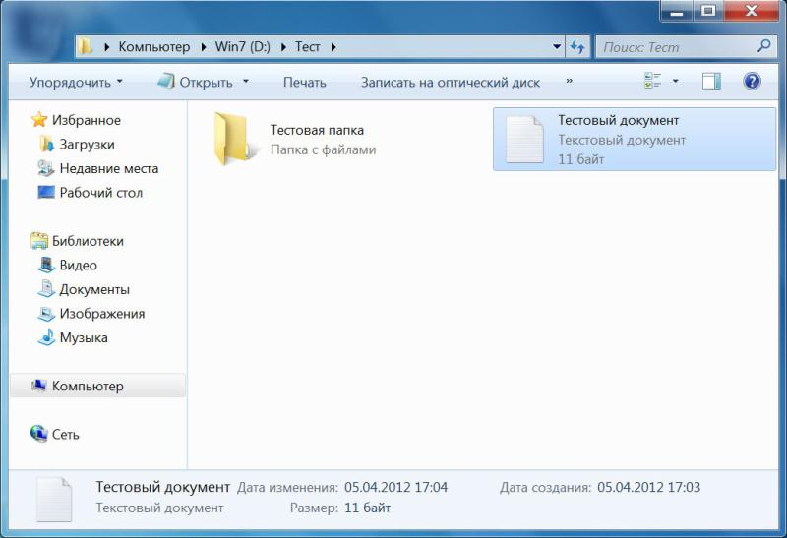
6.

Slide 98
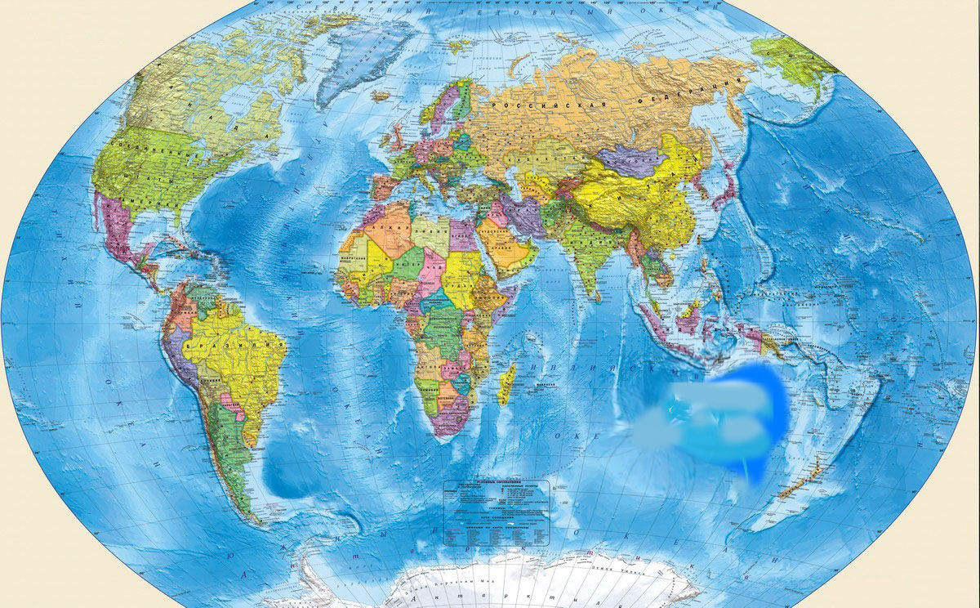
7.

Slide 99
4 ТУР
«Чего не хватает»
ОТВЕТЫ

Slide 100
1.

Slide 101
2.

Slide 102
3.

Slide 103
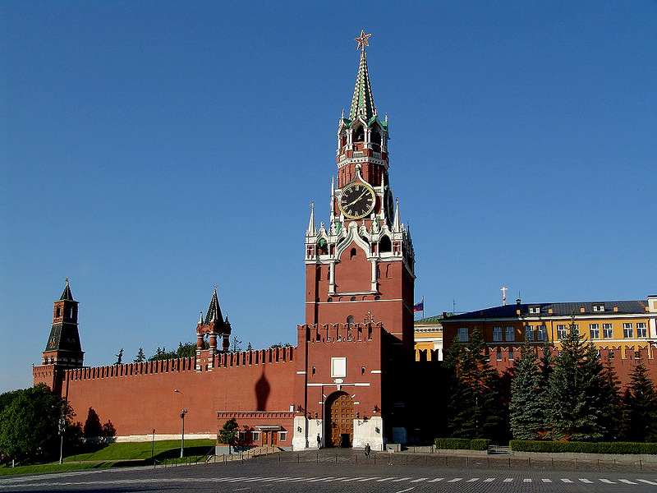
4.

Slide 104
5.

Slide 105
6.

Slide 106
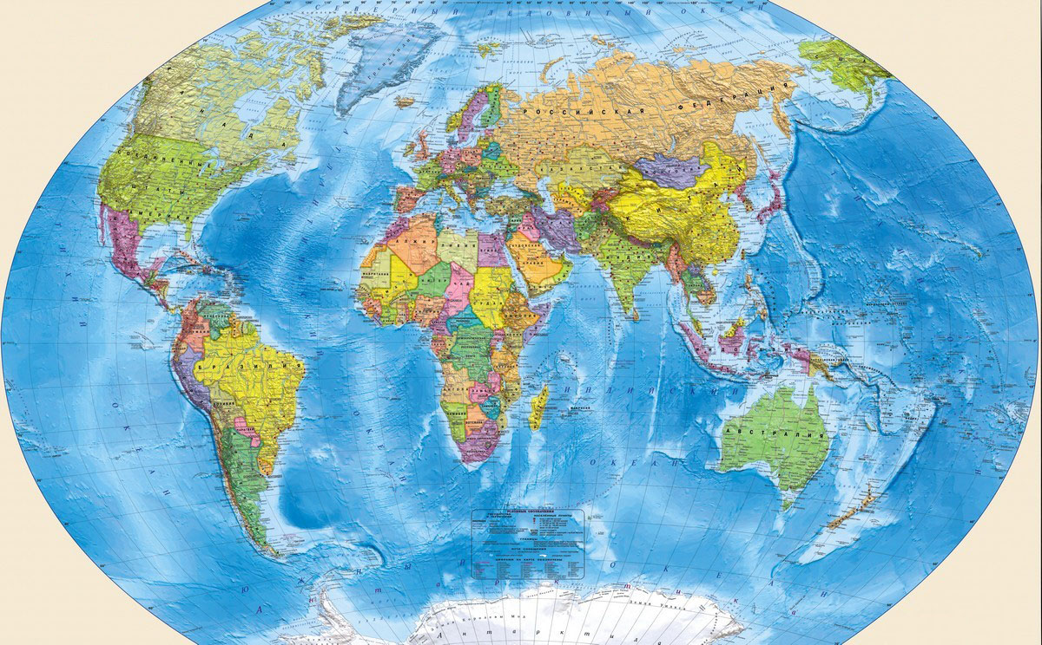
7.

Slide 107
5 ТУР
«Как говорится…»

Slide 108
Определите, какая известная фраза учителя здесь зашифрована

Slide 109
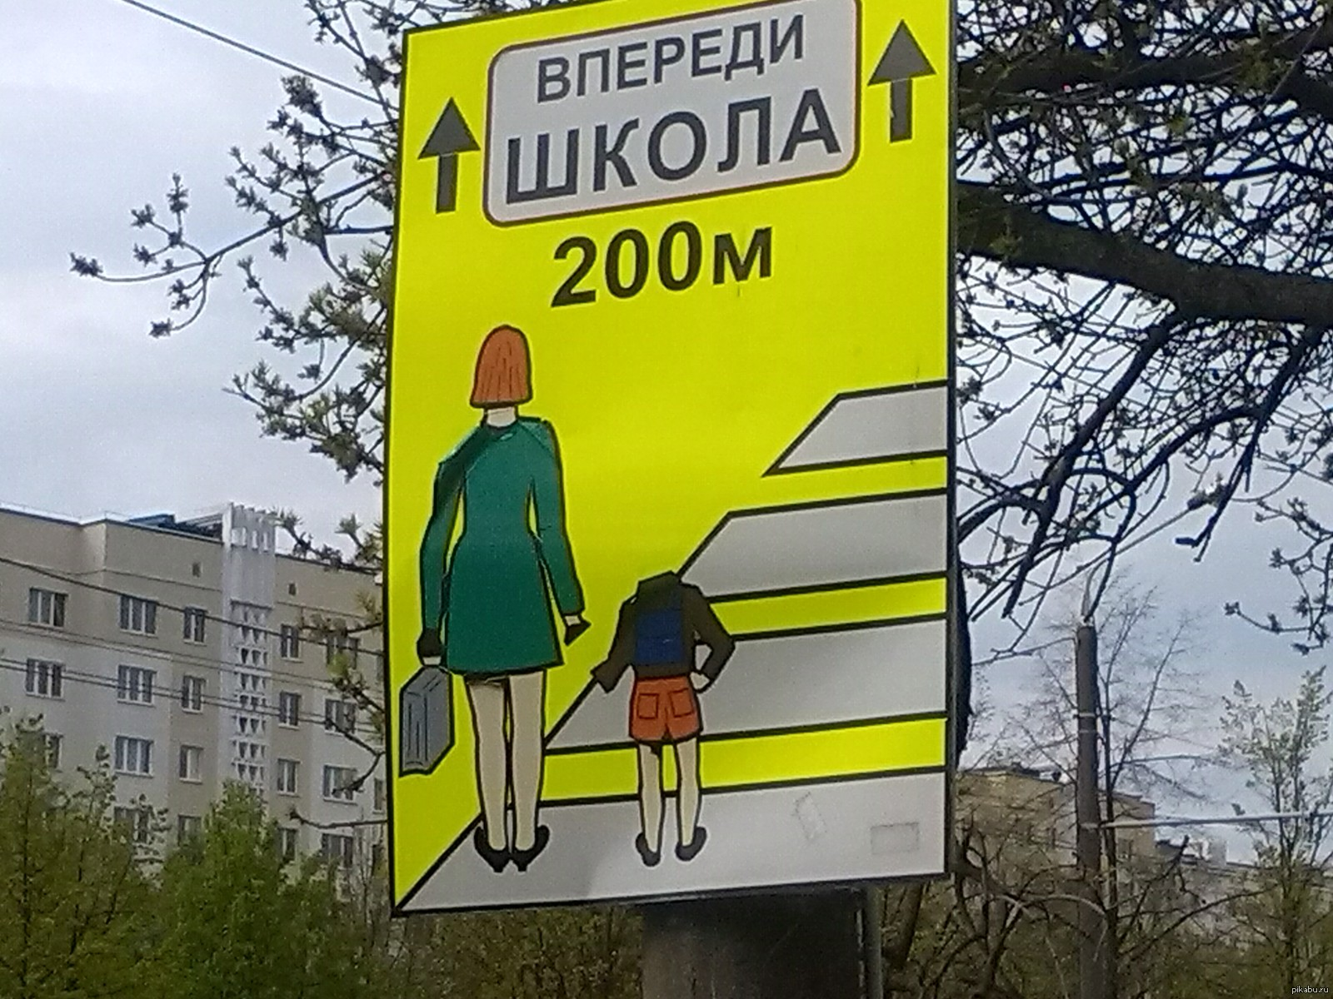
1.

Slide 110
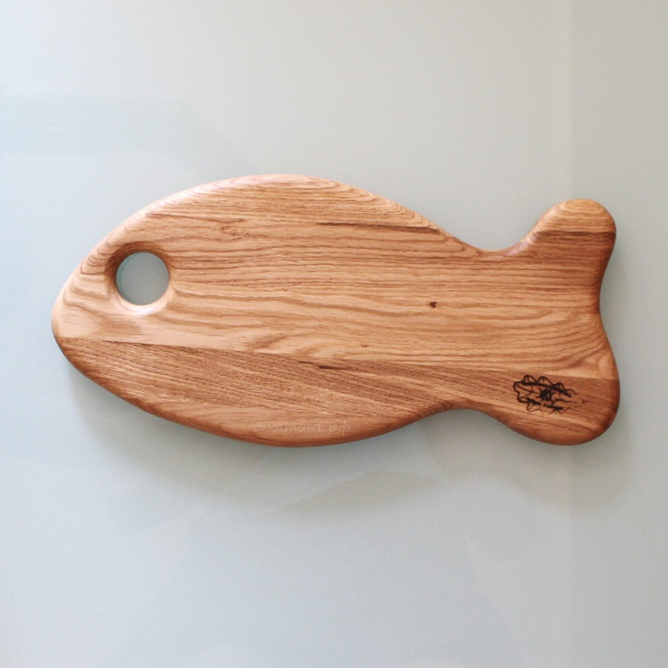
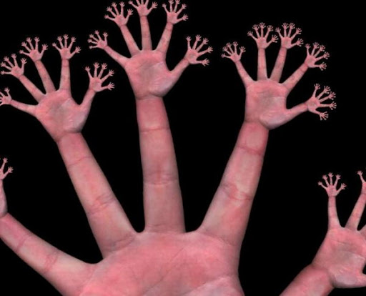
2.

Slide 111
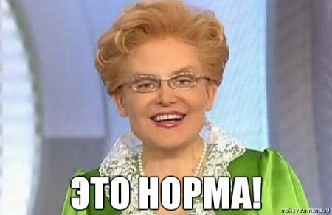
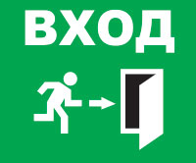
3.

Slide 112
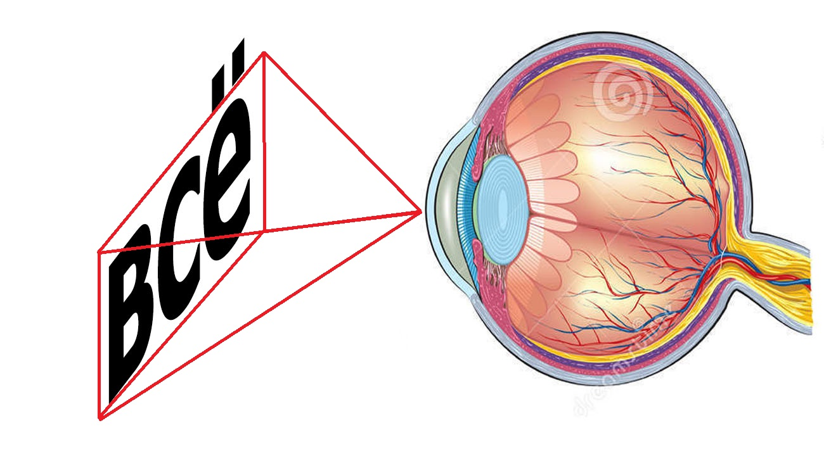
4.

Slide 113
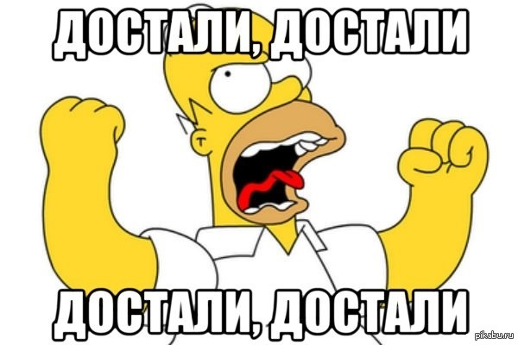
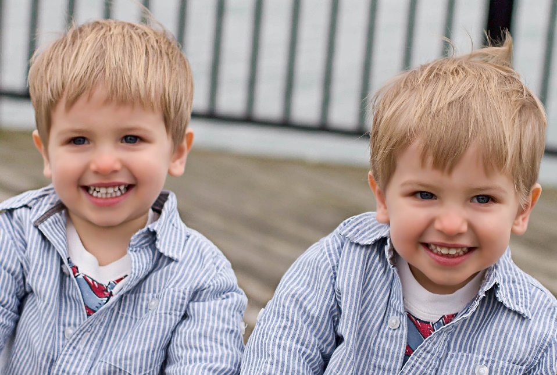
5.

Slide 114
6.

Slide 115
7.

Slide 116
8.
для

Slide 117
9.
+
= ???

Slide 118
5 ТУР
«Как говорится…»
ОТВЕТЫ

Slide 119
1.
А голову ты дома не забыл?

Slide 120
2.
Кто к доске?
Лес рук!

Slide 121
3.
Выйди и зайди нормально!

Slide 122
4.
Я всё вижу!

Slide 123
5.
Достали двойные листочки…

Slide 124
6.
Расскажи всем! Мы вместе посмеемся!

Slide 125
7.
А оценку вам тоже пополам ставить?

Slide 126
8.
Звонок для учителя!
для

Slide 127
9.
Это что за коллективное творчество?
+
= ???

Slide 128
Учительский квиз, плиз

